Slide 1

Team 4 Ticketing Web

Slide 2

목차
1
기획
2
분배
3
디렉터리 구조 및 시연
4
후기

Slide 3

Part 1.
기획

Slide 4
Part 1,
기획의도
현행 예매 방식
예매의 현실
그렇다면…
First come, First serve.
선착순
>>
밤샘, 대기열, 매크로
지옥
>>
추첨식으로 한다면?
Notes:
추첨식으로 선착순이 아닌 예매사이트를 만들자

Slide 5
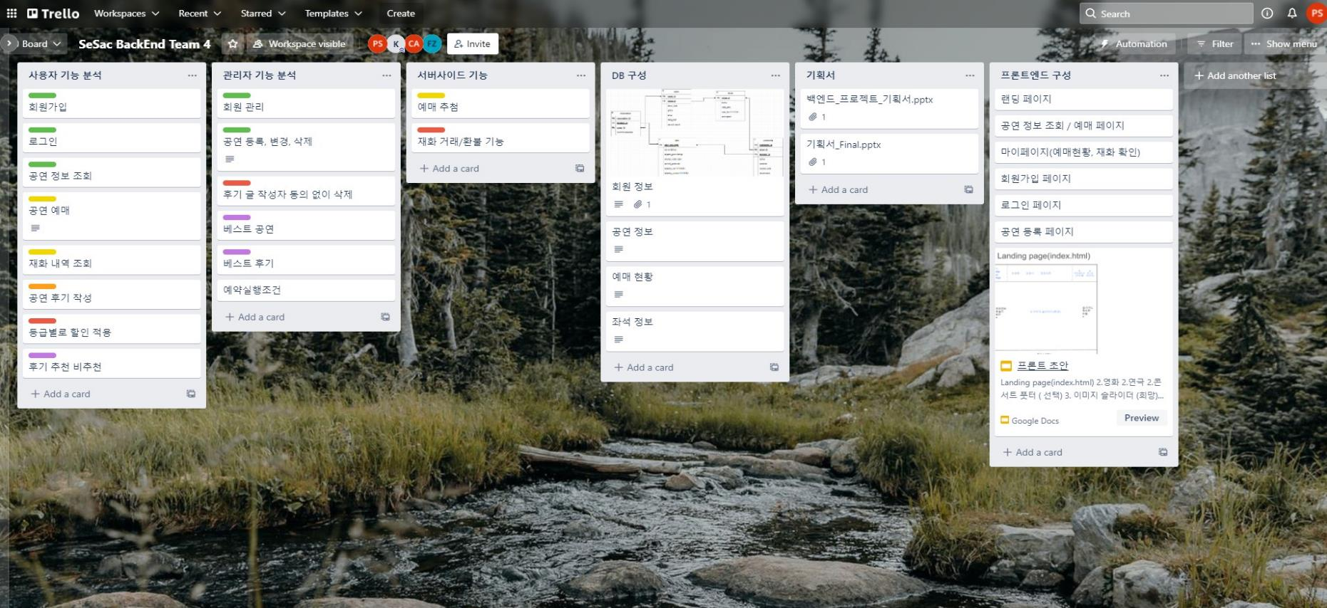
Part 1,
기획 과정-트렐로 사용
Notes:
트렐로를 사용해서 기획해봤다.

Slide 6

Part 2.
배분

Slide 7
Part 2.
역할 분담
김지수: 인증 인가 및 유저 서비스 담당
박한솔: 뷰 페이지 및 뷰 컨트롤러 작성
최태원 : 앱 전반적인 로직 작성 및 DB 설계

Slide 8











Part 2.
사용기술
프론트
백엔드
소통 도구
Notes:
이러이러한 도구들을 썼다. ovenApp.io erd에 썼는지 기억안남, erdcloud 썼던거 같은데

Slide 9

Part 3.
디렉터리 구조
& 시연

Slide 10
Part 3,
디렉터리 구조
TicketingWebApp
resources
dto
controller
config
service
repository
security
entity
Notes:
우리는 SRC 폴더 안에 이러이러한 패키지들이 있다 ~~ resources 는 뷰에 관한 폴더고 html css js img 파일등이 있다.
Config는 DI 컨테이너고 controlle는 url을 매핑에서 뷰로 보내주는 패키지, dto는 컨트롤러 서비스 리포지트리에서 사용하는 패키지
servic는 실제 사용할 로직들을 정리한 패키지 , 리포지트리는 서비스의 인터페이스들이며 엔티티는 실제 디비와 연결하기 위해 작성

Slide 11
Part 3,
디렉터리 구조
DTO
DTO
DTO
entity
Resources
DB
controller
service
repository
Notes:
컨트롤러에서 모델을 통해 뷰로 표현하는 MVC 구조 , 컨트롤러 /서비스 /리포지트리 패키지가 DTO 패키지에 있는 클래스들을 통해 소통하고 작성한 엔티티 클래스는 DB와 소통

Slide 12
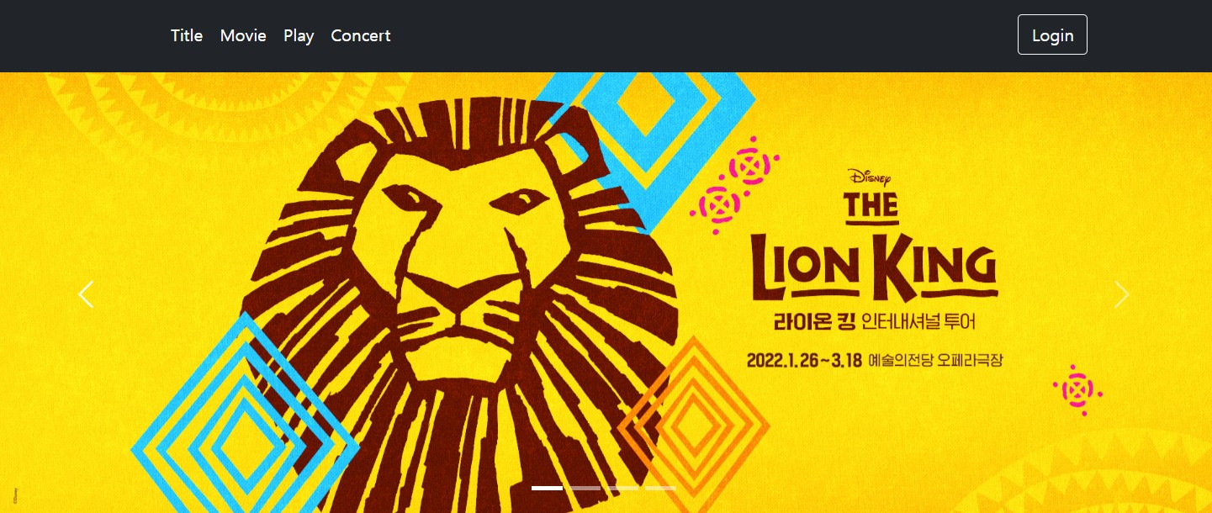
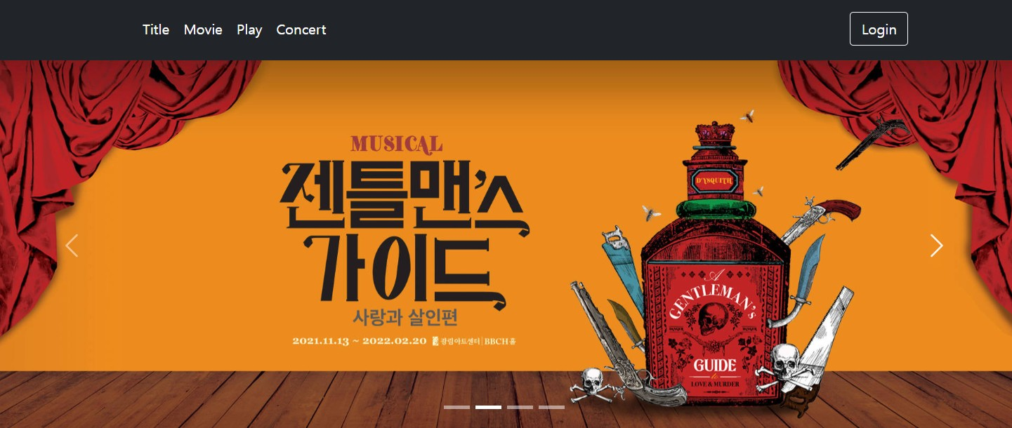
Part 3,
메인 페이지
Notes:
이미지 슬라이더로 공연 내역 표현

Slide 13
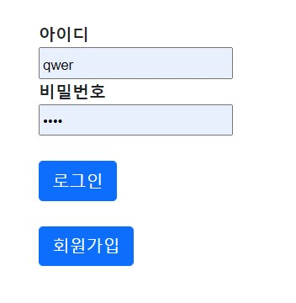
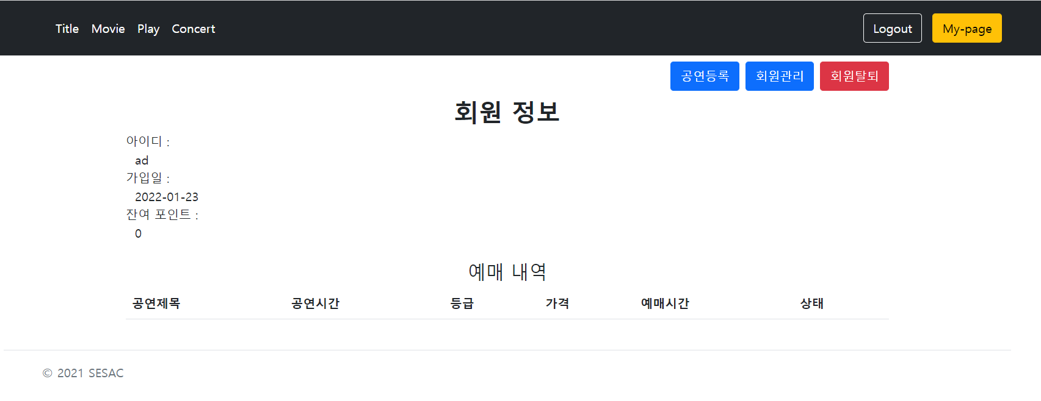
Part 3,
시연 - 사용자 로그인
Notes:
로그인을 통해 관리자와 일반 사용자 중 하나로 접속할 수 있다. 각 사용자는 마이 페이지에 들어갈 수 있으며, 관리자와 사용자의 차이는 공연 등록이 가능하다는것

Slide 14
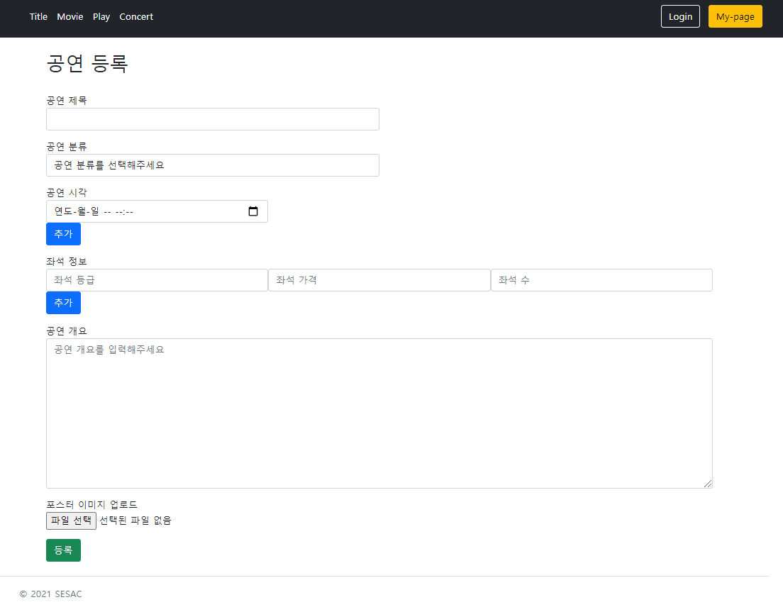
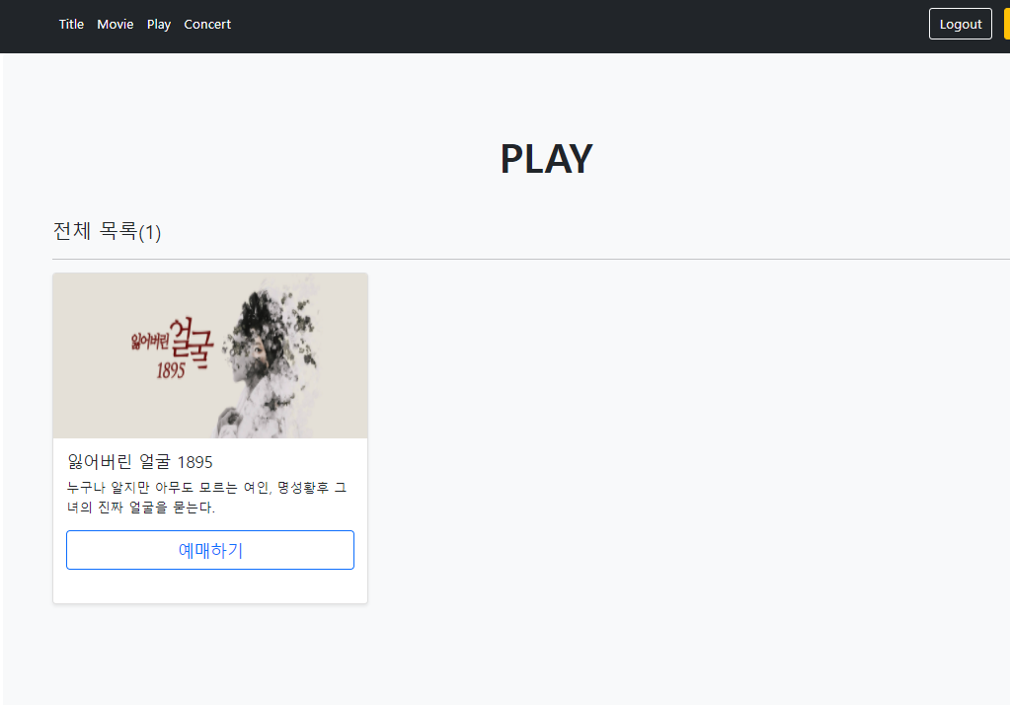
Part 3,
시연-관리자 기능
Notes:
관리자는 관리자 페이지에서 공연 등록이 가능하다. -> 공연 등록이 되면 각 카테고리 하나에서 공연 목록이 갱신된다.

Slide 15
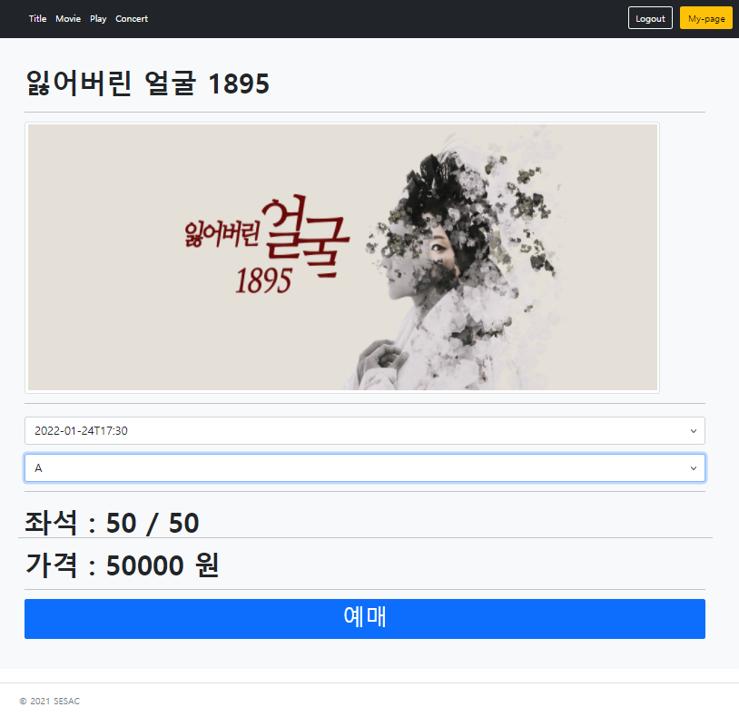
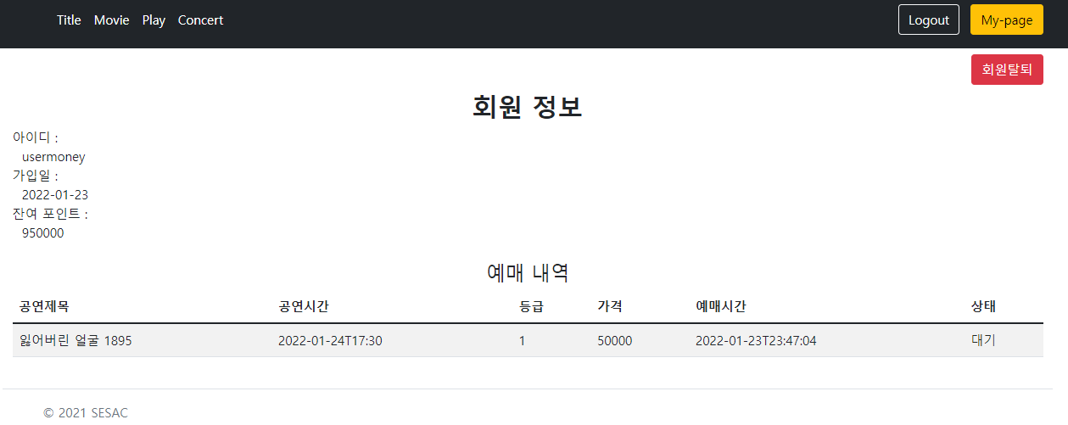
Part 3,
시연-사용자 기능
Notes:
사용자는 공연 목록에 예매하기 버튼을 눌러 예매를 진행할 수 있다. 날짜와 좌석 등급을 선택하면 잔여 좌석과 가격이 나오며, 다 고른 후 예매를 눌러
예매 신청을 할 수있다. 예매 후 마이 페이지에 가보면 예매 내역을 볼 수 있으며 티켓팅 쿼리가 돌기 전에는 대기 상태로 있는다.

Slide 16

Part 3,
시연-사용자 기능
success
@Scheduled.
refund
Notes:
이후 티켓 예매 과정 spring cron annotaition을 이용 공연이 얼마남지 않은 좌석id를 받아와서 추첨을 진행 @Scheduled(cron = "0 0 * * * *") {아마 한시간마다 ? 확인 필요} 예매가 성공이면 성공 실패하면 환불

Slide 17

Part 4.
후기

Slide 18
Part 4.
후기
김지수
첫 시작 때 익숙지 않은 것들을 모두 도입 하기로 정했었는데 과제를 제출해야하는 환경이라 버티면서 할 수 있었던 것 같아 잘한 결정이라고 생각한다. 오류가 발생했을 때 debug모드를 잘 활용할 수 있게 됐다
박한솔
처음 배운 스프링이 낯설었지만 좋은 팀원들과 함꼐 프로젝트를 끝낼 수 있었다.
팀원들에게서 오류 시 어떻게 잘 대처해야하는지 배운게 제일 좋은 경험이였다.
최태원
이번 프로젝트를 통해 jpa에 대한 이해가 늘었고, 협업 툴에도 좀 더 익숙해졌습니다.
중간에 인원이 줄었지만 모두 열심히하여 만족스러운 결과를 얻은 것 같아 기쁩니다

Slide 19
Q & A

